Slide 1
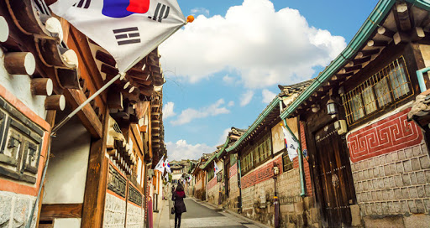
Felipe Catapano Emrich Melo
Rafael Eli Katri
Ricardo Zalcberg Ângulo (DESLIGADO)

Slide 2
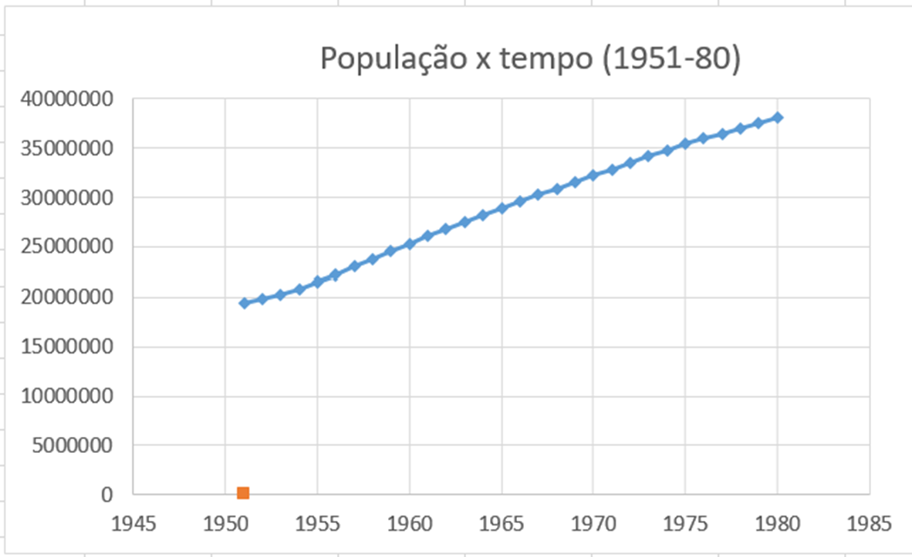
Quais informações nós tínhamos?

Slide 3
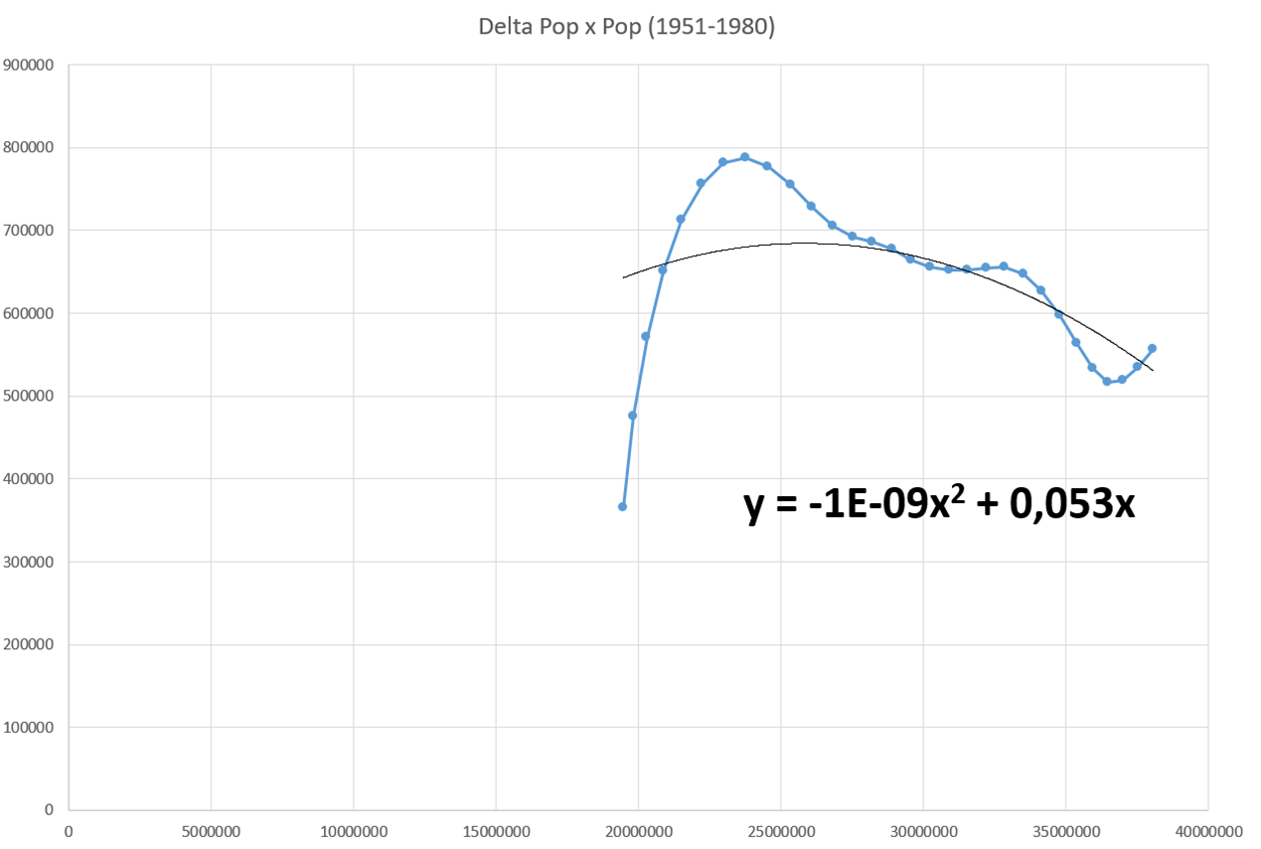
Quais informações nós tínhamos?

Slide 4
Como achamos o α?
$$∆P=α∙P\left(t\right)−\frac{α}{S}∙{[P\left(t\right)]}^{2}$$
Verificamos que essa seria uma equação seria do segundo grau e, com isso e encontramos que α é o termo b da equação
α = 0.053

Slide 5
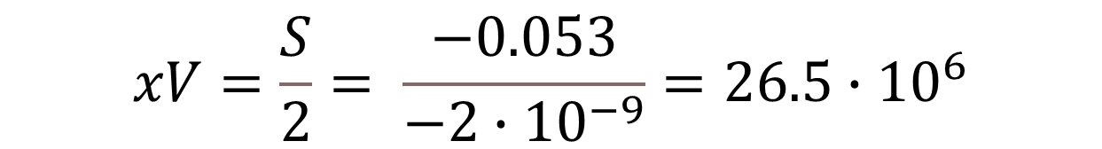
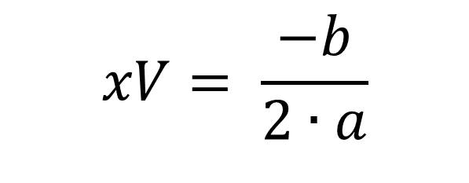
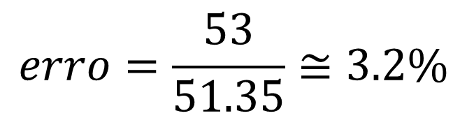
Estimativa da Capacidade Suporte
$$xV= \frac{−b}{2∙a}$$
$$xV=\frac{S}{2}= \frac{−0.053}{−2∙{10}^{−9}}=26.5∙{10}^{6}$$
$$erro=\frac{53}{51.35}≅3.2\%$$
$$S=53∙{10}^{6}$$

Slide 6
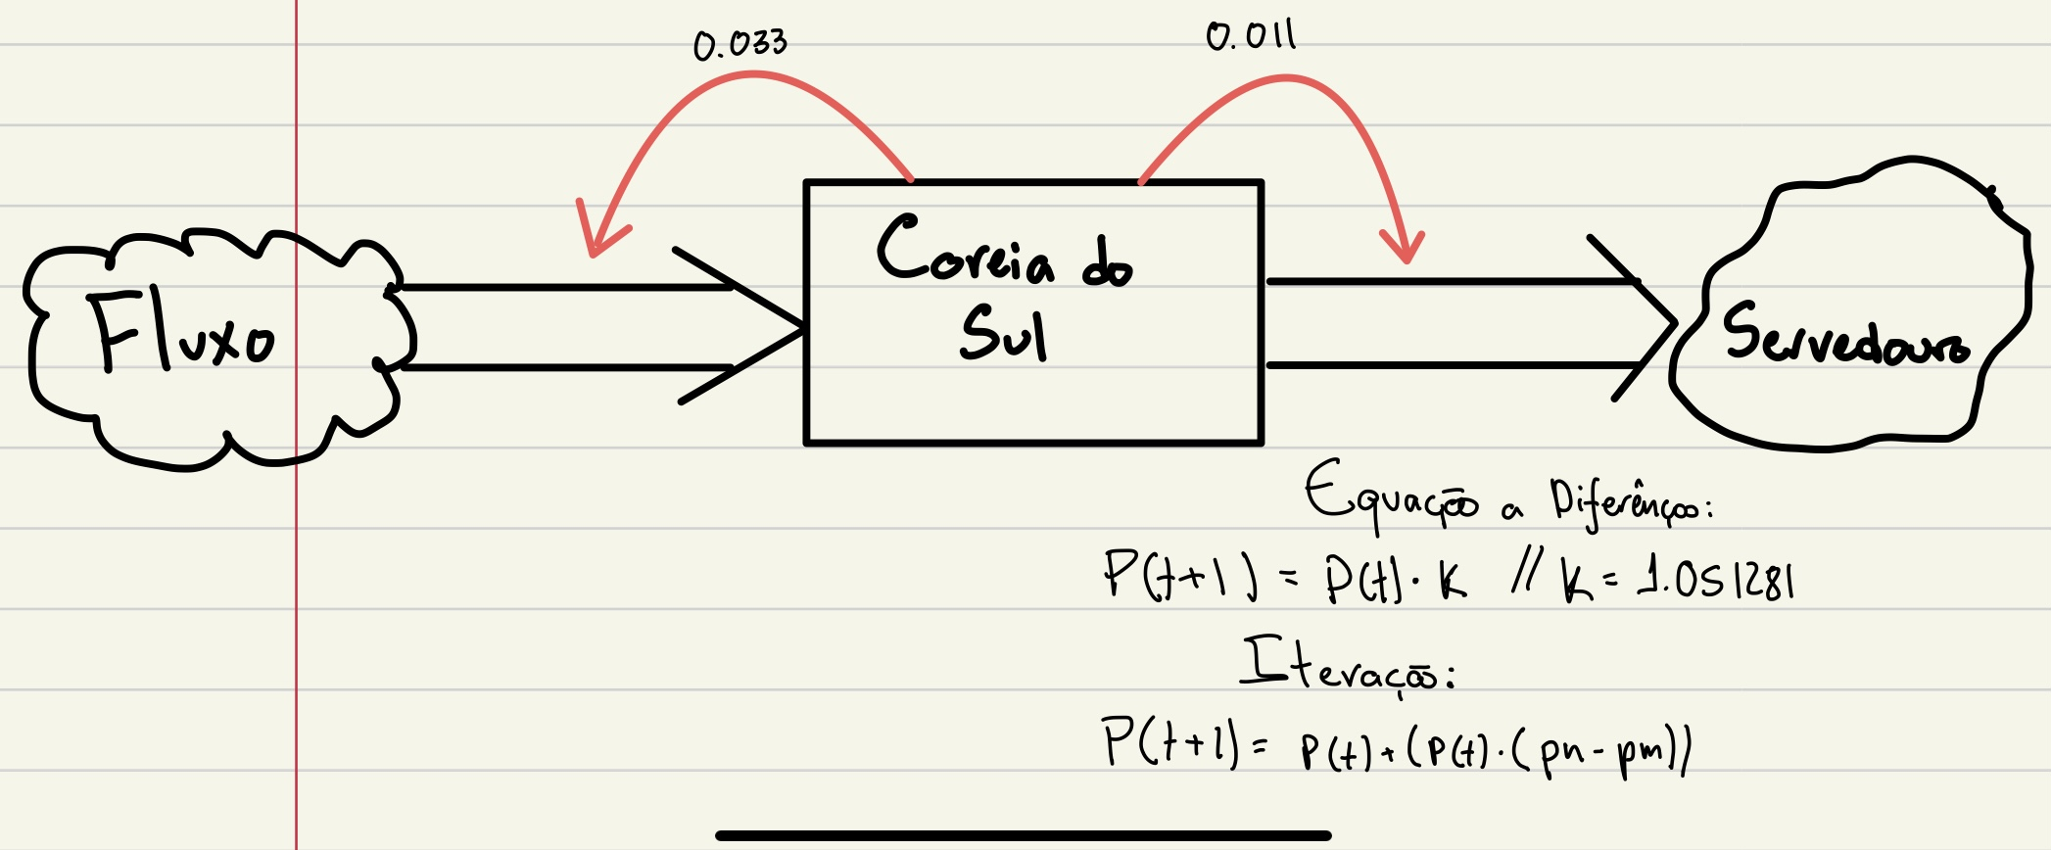
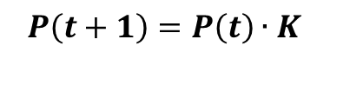
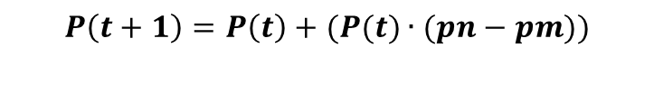

Primeiro modelo: geométrico
$$P\left(t+1\right)=P\left(t\right)∙K$$
$$K=1,051281$$
$$P\left(t+1\right)=P\left(t\right)+(P(t)∙(pn−pm))$$

Slide 7
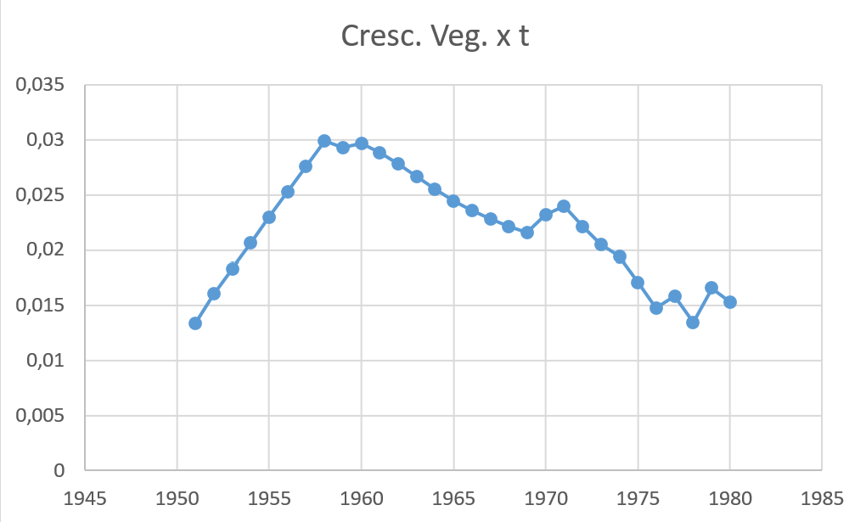
Justificativa

Slide 8
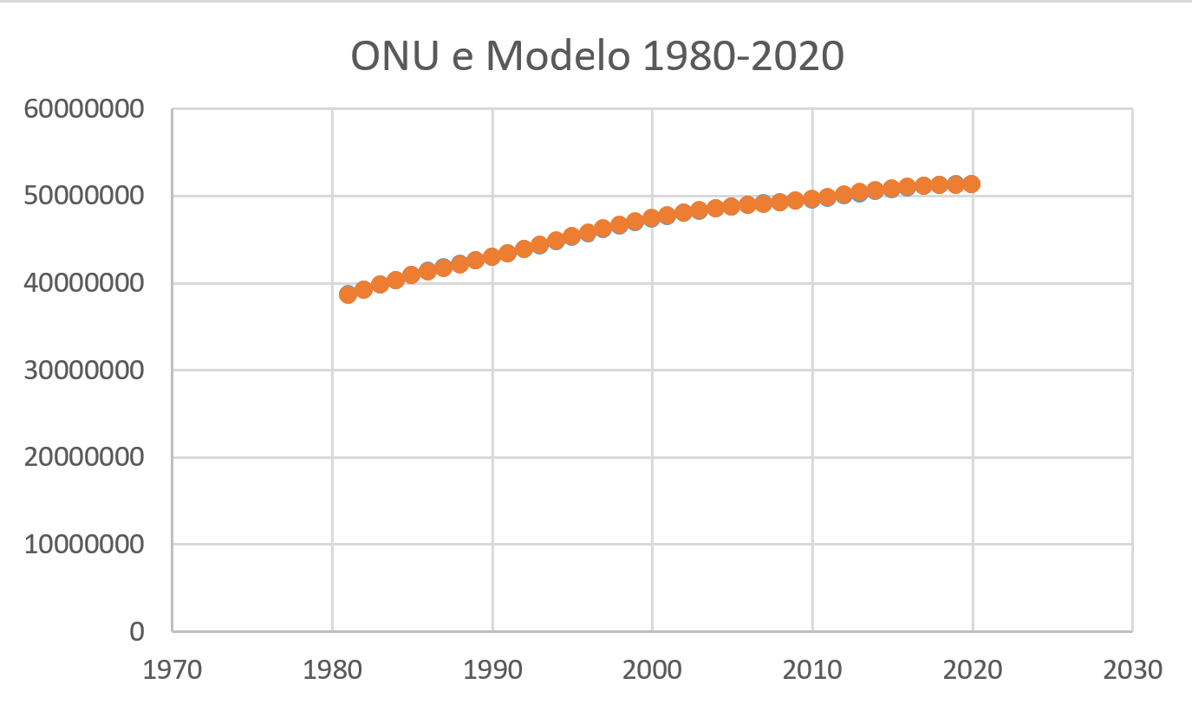
Modelo x dados reais (1980-2020)

Slide 9
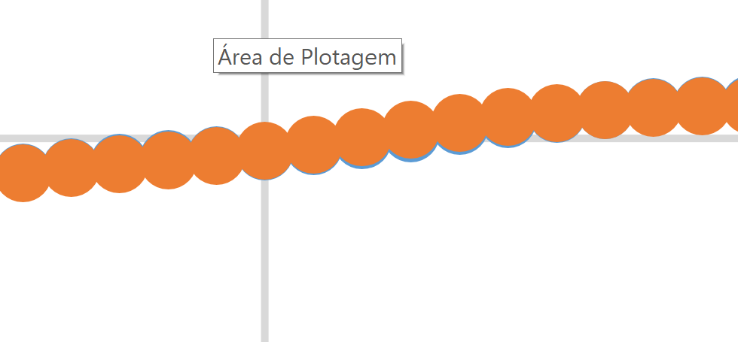

Slide 10
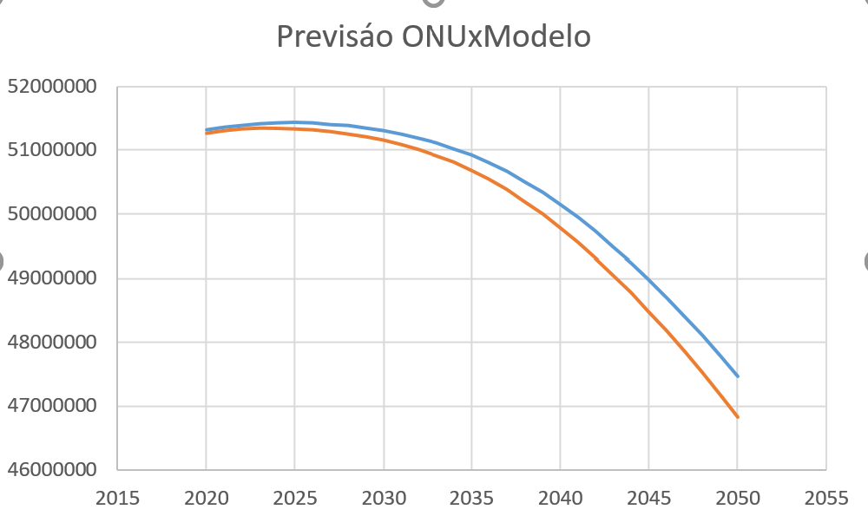

Slide 11
Respondendo Perguntas
Qual é a população prevista, pelo modelo, para o ano 2000?
Modelo: 47.298.261 (Real: 47.379.241)
Qual é a população prevista para 2050?
Modelo: 47.462.033 (ONU: 46.829.925)
Qual é a população limite (98% de S) e quando ela será atingida?
Modelo: 51.432.042 habitantes (O nosso modelo prevê 2025, mas não atinge os 98%, apenas 97.04%)

